Slide 1

TỔNG QUAN VỀ NGHỀ BUSINESS ANALYST (BA)

Slide 2
NỘI DUNG
I. BA là gì và làm những gì?
II. BA cần những kiến thức và kỹ năng gì?
III. BA làm gì ở trong quy trình dự án?

Slide 3

I. BA LÀ GÌ VÀ LÀM NHỮNG GÌ?
1. BA là gì?

Slide 4
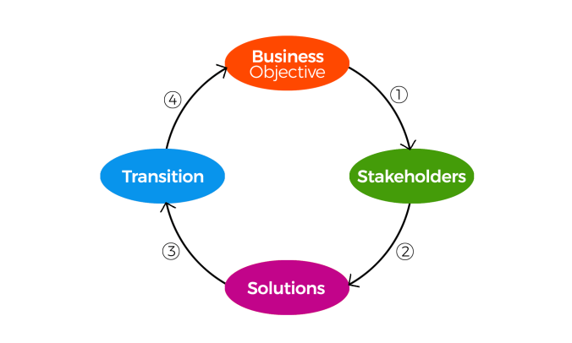
1. BA là gì?
1.1 BA concept
Từ Business Objective >> làm việc với Stakeholders >> đề xuất Solutions >> làm Transition.
BA là người thực hiện chính xác quy trình bên:

Slide 5
I. BA LÀ GÌ VÀ LÀM NHỮNG GÌ?
1. BA là gì?
Gồm:
Project team
Project sponsor
Partners
Client
Và một số “đối tượng” khác.
Stakeholders ???
Những cá nhân, tổ chức, nhóm người ảnh hưởng hoặc bị ảnh hưởng bởi những quyết định, activities, hay đầu ra của dự án.

Slide 6
1. BA là gì?
1.2 BA tồn tại ở mọi ngóc ngách trong cuộc sống
Transition
Business Objective:
Xe được đổ xăng để chạy tiếp
Solutions:
Dắt bộ đến trạm xăng gần nhất.
Gọi bạn bè ra cứu
Nhờ bà con bên đường giúp đỡ.
Tìm cây xăng lẻ.
Hoặc thậm chí gửi xe đâu đó, bắt Grab đến cây xăng gần nhất rồi mua bịch xăng về đổ.
XE HẾT XĂNG
Stakeholders:
Cả nhà đang ở nhà chờ cơm
Đồng bọn đang chờ ở Ngõ Tự Do
Bản thân

Slide 7

1. BA là gì?
1.3 BA không chỉ có riêng trong ngành IT
BA -- Matter
BA hiểu rộng ra:
Là người đi phân tích và giải quyết các vấn đề.

Slide 8
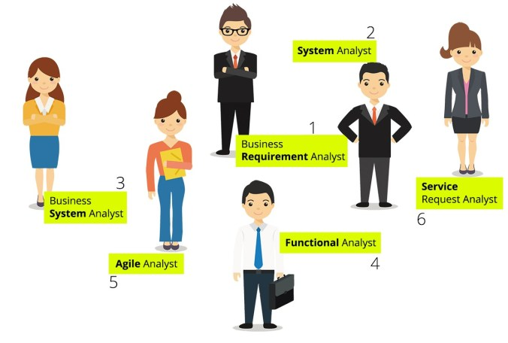
I. BA LÀ GÌ VÀ LÀM NHỮNG GÌ?
2. BA làm gì?

Slide 9
2.1 Business Requirement Analyst
Đưa ra các giải pháp ngay thời điểm ban đầu làm việc với khách hàng.
Giải pháp ở đây rất đa dạng
Project Manager, Senior Business Analyst hoặc Principle Business Analyst
Họ sẽ tiếp nhận các vấn đề và yêu cầu ban đầu của doanh nghiệp. Phân tích một bức tranh toàn cảnh và đưa ra 1 giải pháp tổng quan phù hợp nhất.

Slide 10
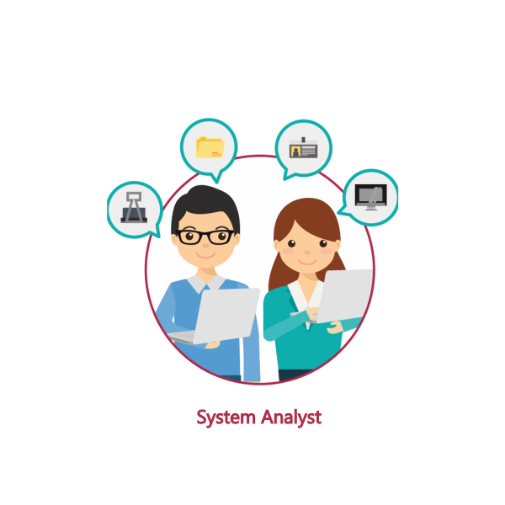
2.2. System Analyst
Những người làm kỹ thuật, có nhiều kinh nghiệm và rất am hiểu về hệ thống. Họ thường tham gia vào các dự án có độ phức tạp về kỹ thuật cao.
System Analyst sẽ phân tích hệ thống hiện tại, xem xét các yêu cầu và thiết kế một kiến trúc hệ thống mới dựa trên những gì đã có.

Slide 11
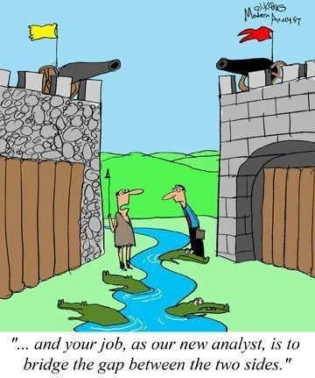
2.3. Business System Analyst
Là vai trò chính yếu và nổi trội nhất của một người làm BA
Nhiệm vụ chính:
Moi móc và khai thác thông tin
Làm tài liệu
Truyền đạt thông tin
Nghĩ solution

Slide 12

2.4. Functional Analyst
Tương tự như Busuness System Analyst, nhưng người làm Functional Analyst sẽ dựa trên một sản phẩm hay một nền tảng sẵn có.
Từ đó chỉnh sửa sao cho sản phẩm đó kết nối được với yêu cầu của khách hàng. Giúp giải quyết bài toán mà doanh nghiệp gặp phải.

Slide 13
2.5. Agile Analyst
Đảm bảo truyền thông tin một cách chính xác, kịp thời và phù hợp với các đối tượng Stakeholder.
Agile Analyst là vai trò không thể thiếu trong các dự án triển khai theo phương pháp Agile như Scrum
Deliver những gì đã cam kết với khách hàng là một trong những yếu tố cực kỳ quan trọng trong dự án Agile => Agile Analyst đóng một vai trò rất quan trọng trong dự án kiểu như vậy.

Slide 14
2.6. Service Request Analyst
Thường thì BA sẽ giữ vai trò này trong giai đoạn triển khai giải pháp cho khách hàng (transition).
Người giữ vai trò Service Request Analyst sẽ có nhiệm vụ training cho end-users, thực hiện các buổi User Acceptance Test (UAT), xử lý khi gặp lỗi nếu có và có thể là tiếp nhận thêm những yêu cầu tính năng mới từ phía khách hàng.

Slide 15

II. BA cần những kiến thức và kỹ năng gì?
1. Nhóm kiến thức của BA

Slide 16
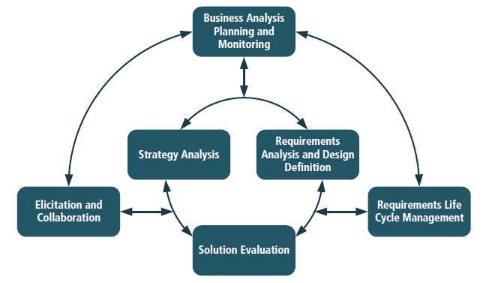
1. Nhóm kiến thức của BA

Slide 17
1. Nhóm kiến thức của BA
1.1 Lên kế hoạch và theo dõi tiến độ (Planning & Monitoring )
Lên kế hoạch:
Mục tiêu: Tạo ra được kế hoạch phù hợp - đảm bảo được những resources hiện có và yêu cầu của dự án,
Lên plan cho internal team cùng làm việc, hay đơn thuần là những task công việc cho chính bản thân BA,
Chia mục tiêu ban đầu thành các mục tiêu nhỏ -> hoàn thành từng mục tiêu nhỏ -> hoàn thành mục tiêu lớn đã đề ra.
Theo dõi tiến độ:
Mang lại sự chủ động trong công việc,
Bám sát kế hoạch, chủ động thay đổi nếu có phát sinh,
Luôn ở thế chủ động.

Slide 18
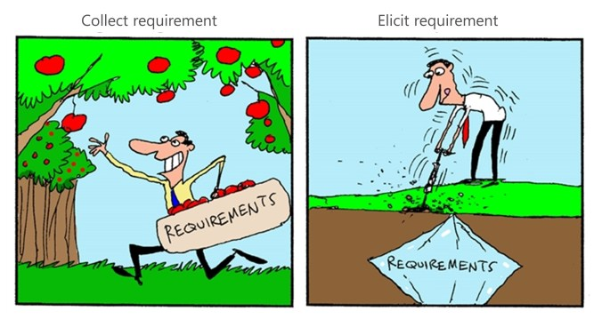
1.2 Moi móc và cấu kết ( Elicitation & Collaboration )
1.2.1 Moi móc thông tin - Elicitation
Trong bối cảnh Business, Elicit nghĩa là moi móc thông tin nhằm lấy được requirement.
Elicit là moi móc những thông tin từ khi nó còn “chưa tồn tại”, chưa được hình thành, chưa có sẵn, chưa được phát biểu ra (unstated)
Elicit: thông tin chưa được phát biểu → thông tin đã được phát biểu

Slide 19

1.2 Moi móc và cấu kết ( Elicitation & Collaboration )
1.2.2. Cộng tác với đồng đội - Collaboration
Không chỉ đơn thuần là teamwork, mà một người BA còn phải làm cho cả team cộng tác với mình và cộng tác với nhau một cách hiệu quả nhất.
Không phải là yêu cầu công việc của BA, nhưng sẽ khiến cho công việc của cả team thuận lợi hơn.

Slide 20
1.3 Quản lý requirements
Có bốn loại requirements trong một dự án:
Business Objective Requirements
Stakeholder Requirements
Solution Requirements
Transition Requirements
Quản lý dòng đời các requirements:
Bắt đầu từ lúc khởi tạo cho đến khi các requirements được xử lý
Phụ thuộc rất nhiều vào việc dự án được triển khai theo phương pháp nào: Waterfall, RUP hay Agile
→ BA cần phải:
Hiểu được sự xuất hiện của các requirement.
Kiểm soát được các requirement từ lúc khởi tạo, có sự thay đổi cho tới khi được xử lý >> control được sự kỳ vọng từ phía users.

Slide 21
1.4. Hiểu về chiến lược của khách hàng – Strategy Analyst
Khi làm giải pháp, BA phải nắm được giải pháp đó làm ra, để giải quyết vấn đề gì. Và rồi mapping vấn đề đó với bối cảnh hiện tại của khách hàng
Từ đó, có góc nhìn rộng nhất về tổng quan bài toán mà khách hàng đang gặp.
Có sự điều chỉnh và hướng tiếp cận phù hợp hơn với khách hàng
→ Giải pháp đề xuất cần phải:
Đáp ứng được nhu cầu hiện tại của khách hàng
Kết nối được với hướng đi lâu dài của KH trong tương lai

Slide 22
1.5. Phân tích và thiết kế - Analysis & Design
Gồm:
Tổ chức và sắp xếp các requirement một cách có cấu trúc.
Phân loại rõ các loại requirement.
Xác nhận requirement với internal team.
Thông qua requirement với khách hàng.
Làm tài liệu và mô hình hóa các requirement phù hợp với từng stakeholders cụ thể.
Cùng với team đề xuất solutions phù hợp.
Xác định những solution nào đáp ứng được business needs.
Có thể là ước tính được những giá trị mà solution đó mang lại như thế nào so với các solution khác. Hoặc có thể show cho khách hàng thấy Return On Investment là như thế nào.

Slide 23

1.6. Đánh giá giải pháp
Đánh giá lại giải pháp: không chỉ hiệu quả trong thời điểm hiện tại mà còn phải phù hợp với hướng đi lâu dài của khách hàng.

Slide 24

II. BA cần những kiến thức và kỹ năng gì?
2. Nhóm kỹ năng của BA

Slide 25
2. Nhóm kỹ năng của BA
2.1. Tư duy phân tích – Analytical thinking
Conceptual & Virtual Thinking
Problem Solving
Decision Making
Creative & Innovative
System Thinking
Thiên hướng sắp xếp và phân loại các tiểu tiết của vấn đề, để qua đó: hiểu được bản chất của vấn đề.

Slide 26

2.1.1. Conceptual & Virtual Thinking
Virtual là góc nhìn mang hơi hướng trực quan – dùng hình ảnh cụ thể để mường tượng rõ vấn đề.
Cần dùng khi:
Các vấn đề quá sâu về chuyên môn
Giải thích, document lại cho các bên liên quan
Khi trao đổi với nhóm Dev
Quá trình lấy yêu cầu từ khách hàng
→ Các trường hợp khá trừu tượng
Visual thinking cho phép khách hàng “nhìn được”, “tưởng tượng được” và “ánh xạ” hình ảnh đó ngay trong đầu.

Slide 27
2.1.1. Conceptual & Virtual Thinking
Conceptual Thinking nghĩa là tư duy theo hơi hướng trừu tượng, bao quát vấn đề.
Trừu tượng nghĩa là tổng quát hóa một cái gì đó, không cần quan tâm chi tiết bên trong nó có gì. Người nghe thường sẽ hiểu khi chúng ta nói ra, vì trừu tượng là thứ dựa trên một hình tượng nào đó, và được hình dung trong đầu.
Cần dùng khi:
Cần nhìn vấn đề dưới bức tranh tổng quan :
Xác định được các thành phần chung nhất + mối quan hệ giữa chúng
Conceptual & Virtual Thinking thường phải đi chung và bổ trợ cho nhau.

Slide 28

2.1.2. Creative & Innovative
Creative là biết làm, biết cách để làm, nói về cách làm, thường nghiêng về smart, tiếng Việt dịch là SÁNG TẠO.
Innovative nghĩa là nghĩ khác, tạo ra cái mới, cách làm mới, là sáng tạo của sáng tạo, tiếng Việt dịch là ĐỘT PHÁ.
Giúp chúng ta tiết kiệm được thời gian, để tập trung vào cái cần thiết hơn, và tạo ra được nhiều kết quả hơn

Slide 29
2.1.3. Problem Solving
Là kỹ năng cần xuyên suốt mọi lúc mọi nơi
Người có kỹ năng giải quyết vấn đề tốt là người nhạy với các thông tin nhận được.
Khi gặp vấn đề:
Bình tĩnh lại >> từ từ nhìn nhận đâu là vấn đề cốt yếu >> nghĩ tới phương án giải quyết.
Có thể có nhiều phương án giải quyết
Và không bao giờ có công thức chung cho từng hoàn cảnh cụ thể.
Phải chú ý quan sát nhiều
Học hỏi và gặp nhiều sự cố thì sẽ rèn luyện được kỹ năng này.

Slide 30
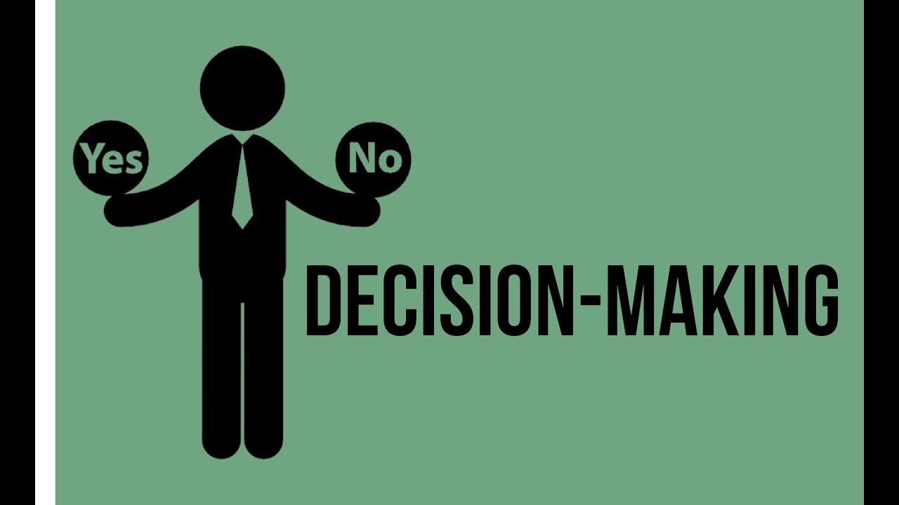
2.1.4. Decision Making
Liên quan chặt chẽ tới kỹ năng Problem Solving
Mỗi quyết định đều đưa đến một cánh cửa nào đó
Phụ thuộc vào kinh nghiệm giải quyết vấn đề của từng cá nhân
Phải chú ý quan sát nhiều
Học hỏi và gặp nhiều sự cố thì sẽ rèn luyện được kỹ năng này.

Slide 31
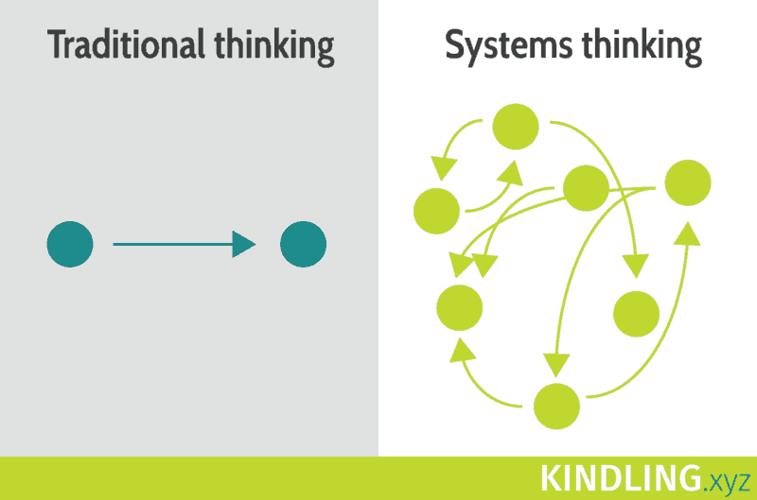
2.1.5. System Thinking
Tư duy hệ thống là khi mình hiểu và nhìn nhận vấn đề trên một góc nhìn tổng quan nhất
→ Khi có một vấn đề phát sinh, tư duy hệ thống sẽ giúp chúng ta hầu như tự động nhìn nhận được những thứ bên trong hoặc những thứ liên quan đến đối tượng đó, mà có thể bị tác động, từ đó có thể đưa ra những quyết định phù hợp
Tư duy này giúp ích BA rất nhiều trong quá trình làm dự án
Cần phải trang bị đủ kiến thức thì mới có được một góc nhìn bao quát và đầy đủ nhất được.

Slide 32
2.1.5. System Thinking
Ví dụ:
Ngay lúc đầu, chúng ta vẽ ABCDEFGH để làm. Tầm 3 tháng sau, khách hàng thay F bằng K → vấn đề bắt đầu phát sinh.
Người có tư duy hệ thống sẽ xem xét:
Rút ông F ra, thế ông K vào thì nó sẽ ảnh hưởng gì tới những ông A, B, C, D, E, G, H còn lại.
Và ảnh hưởng gì tới nguyên cụm ABCDEFGH ban đầu?
Những ai có tư duy hệ thống sẽ có khuynh hướng phân tích điều này một cách tự nhiên, đầy đủ và rõ ràng hơn bao giờ hết.

Slide 33
2. Nhóm kỹ năng của BA
2.2. Communication
Verbal
Listening
Body Language
Writing

Slide 34
2.2.1. Verbal – Đường nói
BA cần đường nói rất nhiều.
Từ lúc elicit requirement,
đến lúc trao đổi nội bộ, làm việc với internal team.
2 yếu tố quan trọng:
Âm điệu của giọng nói là tiếng trầm bổng của giọng mình nói
Âm lượng của giọng nói là mình nói có nhỏ xí, lí nhí trong miệng không, hay mình nói to, rõ ràng…
Ngoài nội dung có giá trị, thì âm điệu và âm lượng góp phần nhiều tạo nên “hiệu ứng thu hút” hiệu quả.

Slide 35
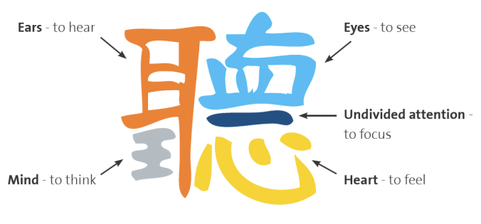
2.2.2. Listening
Nguyên tắc của BA: phải xác nhận lại những gì mình nghe, để đảm bảo rằng mình nghe đúng những gì đối phương diễn giải
Vấn đề mà nghe sai mang lại rất nhiều
→ Listening một cách đàng hoàng, cẩn thận, và luôn luôn phản hồi lại để đảm bảo mình hiểu đúng ý người nói.
Chữ “lắng nghe” tiếng Trung rất có ý nghĩa, bởi vì nó là sự kết hợp của:
Lắng nghe đơn thuần,
Kết hợp suy nghĩ,
Kèm theo quan sát,
Không thể thiếu sự tập trung – tôn trọng người nói,
Và cảm nhận bằng cả trái trym.
Lắng nghe tốt là cội nguồn của cả nhóm kỹ năng Giao tiếp này.

Slide 36

2.2.3. Body Language
Cử chỉ
Cách bắt tay
Ánh mắt

Slide 37
2.2.4. Writing
Viết là một việc làm hằng ngày của một BA:
Trao đổi mail hàng ngày
Làm document
Gửi mail yêu cầu cá nhân
...
tập viết tốt rất quan trọng
Viết tốt → Đáp ứng được mục đích
→ Kỹ năng nói cũng tăng lên theo

Slide 38
2. Nhóm kỹ năng của BA
2.3. Business Knowledge
Là gì?
Là nhóm kỹ năng bắt buộc với người làm BA
Nhóm kiến thức liên quan đến NGHIỆP VỤ của khách hàng
Nắm kỹ để làm gì?
Trao đổi, tư vấn và tìm ra giải pháp công nghệ nào đó áp dụng cho khách hàng.
Cần làm gì?
Rèn cho chắc chuyên môn của mình,
Liên tục update xu thế

Slide 39
2.3. Business Knowledge
Business Acumen: độ nhạy bén trong nghiệp vụ
Industry Knowledge: kiến thức ngành
Organization Knowledge: kiến thức tổng quan về khách hàng (về turnover, goals, structure…, nhìn chung là thông tin ở cấp độ high-level)
Solution Knowledge: kiến thức về những giải pháp mang lại cho khách hàng
Methodology Knowledge: kiến thức về các phương pháp luận triển khai dự án

Slide 40

2.3. Business Knowledge
Làm sao để có được những kiến thức này? → Kỹ năng:
Kinh nghiệm đi làm thực tế trước đó, trước khi chuyển sang làm BA.
Cách BA nghiên cứu trước khi tiếp cận dự án (qua google, qua đồng nghiệp, qua bạn bè, qua người thân…)
Có thể là những gì quan sát được trong cuộc sống hằng ngày, và tự đút kết cho bản thân…

Slide 41
2.3.1.Industry Knowledge
Những câu hỏi BA có thể đặt ra để hiểu hơn về Industry Knowledge của khách hàng như:
Trong ngành này, ai đang là người dẫn đầu?
Ai là người thúc đẩy, thay đổi cuộc chơi trong ngành?
Sản phẩm/ dịch vụ của các đối thủ trong ngành khác nhau – giống nhau như thế nào?
Lấy một vài tên tuổi trong ngành ra, và xem xét để biết thêm những thông tin của họ
Xem xét những khía cạnh khác có thể ảnh hưởng tới như: chính trị, thiên tai, chuyện nội bộ của khách hàng…?
Đối tượng khách hàng của khách hàng mà mình đang làm là ai?
Hiểu tổng quan về chu trình: production >> marketing >> sales của họ (vì đây là thứ khác biệt rõ nhất giữa các ngành nghề).
Kiến thức ngành giúp cho BA hiểu được:
Các cách tối ưu nhất mà người ta hay làm trong ngành này
Những thứ khó khan của ngành này
Những quy định trong ngành
Và những quy trình nghiệp vụ cơ bản phải có trong ngành.

Slide 42
2.3.2. Learn something new
Kỹ năng “learn something new” là một thứ vô cùng quan trọng với BA
Giúp BA thuyết phục được nhà tuyển dụng rất hiệu quả
Khi đã tiếp cận đủ nhiều ở một số lĩnh vực, ngành nghề nhất định, thì việc dừng lại, tập trung chuyên môn sâu ở ngành nghề nào là nằm ở quyết định của mỗi người.

Slide 43
2.3.3. Solution Knowledge
Giải pháp là cách mà chúng ta làm thỏa mãn nhu cầu của khách hàng trong một bối cảnh nhất định.
BA cần:
Tận dụng được kinh nghiệm đã từng làm giải pháp này, ở một dự án nào khác trước đó → Để áp dụng vào dự án mới một cách tốt hơn.
Biết được đâu thường là điểm tắt nghẽn, đâu là rủi ro làm cho giải pháp không được áp dụng thành công.
Biết được đâu là những yếu tố sống còn của giải pháp. Hoặc những yếu tố có thể nâng cấp giải pháp, làm giải pháp ngày một tốt hơn, và hợp với thời đại hơn.
→ Yếu tố kinh nghiệm

Slide 44

2.3.3. Solution Knowledge
Điều này nói rõ:
Qua mỗi năm, làm cho kinh nghiệm của mình tăng lên mới là quan trọng, chứ thâm niên 5 năm hay 10 năm cũng chỉ là con số.
Kinh nghiệm là qua ngần ấy thời gian, chúng ta rút được gì, tích lũy được gì.
Còn thâm niên chỉ là số năm hành nghề, chỉ là những con số vô hồn mà kinh nghiệm thì vẫn dậm chân tại chỗ.

Slide 45
2. Nhóm kỹ năng của BA
2.4. Behavior Characteristics – Đặc điểm hành vi
Trustworthiness – người đáng tin
Responsibility –
Trách nhiệm
Adaptability –
Khả năng thích ứng
Hành vi là cách mà mình phản ứng, cách mình cư xử và biểu hiện ra bên ngoài, trong một hoàn cảnh cụ thể nhất định.
Trong cùng một hoàn cảnh, những người khác nhau có thể có cùng hành vi, hoặc có hành vi khác nhau. Hành vi của mình quyết định phần nào đó góc nhìn, sự tín nhiệm, và cảm xúc của người khác về mình.
Vô cùng quan trọng

Slide 46
2. Nhóm kỹ năng của BA
2.5. Interaction Skills
Facilitation – đơn giản hóa
Leadership & Influencing
Teamwork
Negotiation – đàm phán, thương lượng
Teaching

Slide 47
Teamwork
Team = Together Everyone Achive More
Dấu hiệu teamwork hiệu quả:
Nhóm cùng nhận diện được chung một mục đích
Nếu có vấn đề xấu, mọi thành viên trong team đều biết, và đều tự giác nghĩ hướng giải quyết.
Ai cũng xác định được rõ vai trò của mình trong dự án.
Lắng nghe nhiều ý kiến và tôn trọng ý kiến của nhau

Slide 48
Negotiation – Đàm phán, thương lượng
Đàm phán: Là các hoạt động mà trong đó, các bên tìm cách đáp ứng nhu cầu của nhau.
kỹ năng đàm phán là các kỹ thuật để chúng ta tìm cách đáp ứng nhu cầu của nhau một cách hiệu quả nhất.
Thương lượng thì có nhiều cấp độ, từ những thứ nhỏ nhất đến những thứ lớn lao

Slide 49
Teaching
Người làm BA rất rất cần kỹ năng sư phạm.
Để làm gì?
BA phải là người truyền thụ lại toàn bộ knowledge (có được, học được từ giai đoạn sales) cho team để anh em cùng làm.
Đôi lúc phải giải thích cho khách hàng một vài khái niệm kỹ thuật phức tạp
Khi dự án đến giai đoạn triển khai cho khách hàng, BA sẽ phải đứng ra làm các buổi workshop: training cho key-users cách sử dụng hệ thống.

Slide 50
2. Nhóm kỹ năng của BA
2.6. Tools
Nhóm kỹ năng sử dụng các công cụ/ phần mềm phục vụ cho công việc BA
Gồm 2 nhóm:
Office Productivity
Business Analysis
Hiểu được những tools cần thiết cho công việc, BAsẽ tìm cách sử dụng nó hiệu quả hơn, nhanh hơn, nguy hiểm hơn >> công việc sẽ trôi chảy hơn.

Slide 51
2.6.1 Office Productivity
Là nhóm các công cụ giúp BA giải quyết tốt các việc hành chính và các việc cần phải làm chung với người khác.
Cụ thể gồm các loại sau:
Soạn thảo văn bản, như: Microsoft Word, LibreOffice, Scribus, hay Google Docs…
Trình chiếu, như: Microsoft PowerPoint, Prezi, Visme, Keynotes…
Spreadsheets, tiêu biểu nhất là: Microsoft Excel, hoặc có thể là Google Sheets, LibreCalc…
Communication, như: Outlook, Gmail, Microsoft Teams, GotoMeetings, Skype, Zoom…
Collaboration & Knowledge Management, ví dụ: Sharepoint, OneNote, Slack, Flock…
Hardware, là các thứ kiểu như: biết cách dùng máy in, máy chiếu, scanner…

Slide 52
2.6.2. Business Analyst
Là nhóm tools thiên về việc giúp BA tự làm việc độc lập, tự suy nghĩ, phân tích vấn đề và công cụ hỗ trợ đắc lực để làm document.
Cụ thể gồm các loại sau:
Modeling, như: Draw.IO, Microsoft Visio, Visual Paradigm, Lucidchart…
Requirement tracking, bao gồm những tools như: Jira, Microsoft Teams/ VSTS, Trello, Slack…
Designing, bao gồm những tools thuộc nhiều cấp độ khác nhau như: Balsamiq, AxureRP, Photoshop, hoặc thậm chí là PowerPoint.
Data Query/ Repoting, như: SQL Server, Visual Studio, PowerBi, Crystal…
Other, những tools bổ trợ khác như: Screenpresso (chụp màn hình, quay clip >> làm doc), bộ SDK phục vụ một số task nhất định…

Slide 53
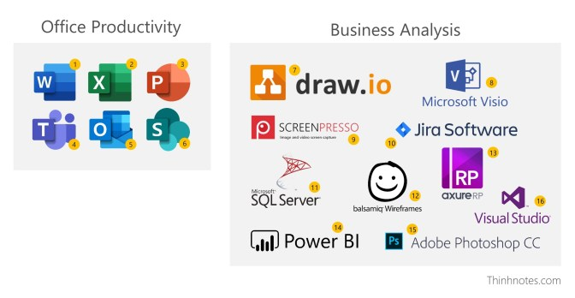
2.6. Tools

Slide 54
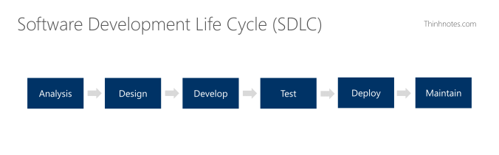
III. BA làm gì ở trong quy trình dự án?

Slide 55
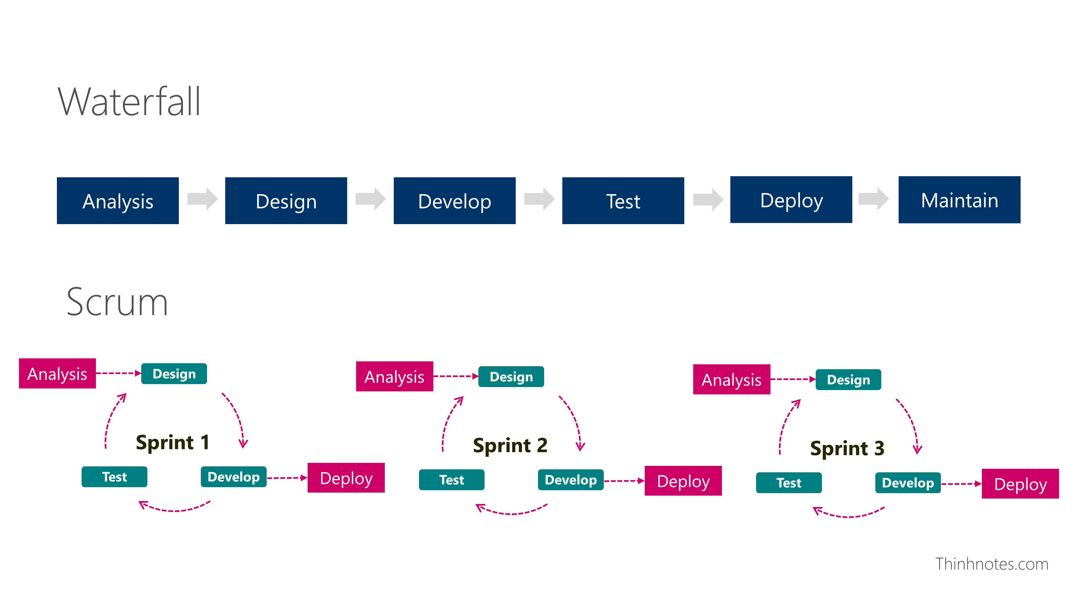
III. BA làm gì ở trong quy trình dự án?
Quy trình dự án sẽ linh hoạt theo từng phương pháp quản lý dự án (Scrum/Agile, Waterfall, Kanban, Lean… )

Slide 56
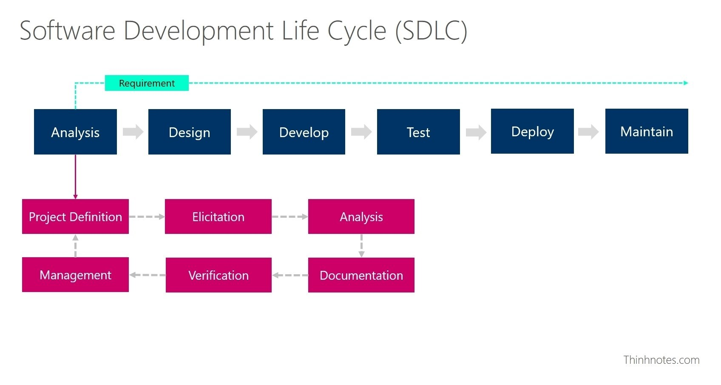
1. Analyst
Analysis là giai đoạn team dự án sẽ phân tích để hiểu được vấn đề của khách hàng và những gì mà họ đang mong đợi.
Đối với BA, đây chính là giai đoạn lấy yêu cầu.
BA sẽ làm rất nhiều bước nhỏ trong bước Analysis này để lấy yêu cầu một cách bài bản nhất:

Slide 57
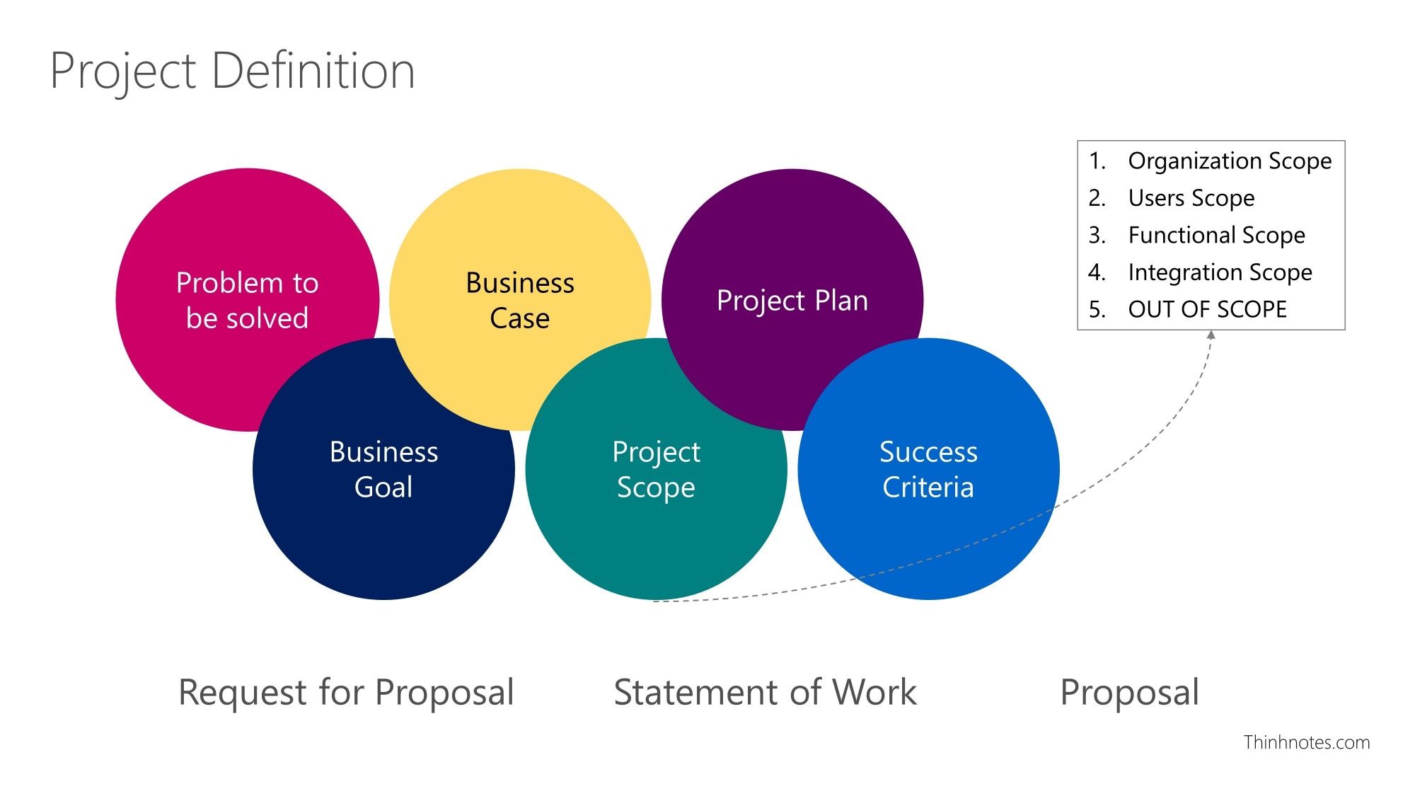
1.1. Project Definition
Mục đích của bước này là để BA hiểu được project. Hiểu được project này làm gì, khách hàng là ai, lĩnh vực gì, vấn đề của họ ra sao, mục tiêu của họ là gì, scope dự án như thế nào…

Slide 58
1.2. Elicitation
Phương pháp moi móc thông tin. Phổ biến nhất có 11 phương pháp sau:
Meeting
Data Analysis
Interface Analysis
Prototyping
Business Rules Analysis
Observation
Bench Marking
Mind Mapping
Process Analysis and Modeling
Survey
Document Analysis
Elicitation tức là moi móc thông tin, moi móc yêu cầu từ phía khách hàng. Moi móc nghĩa là nó không có sẵn để lấy, mà phải làm áp dụng những phương pháp cụ thể thì mới có được.

Slide 59
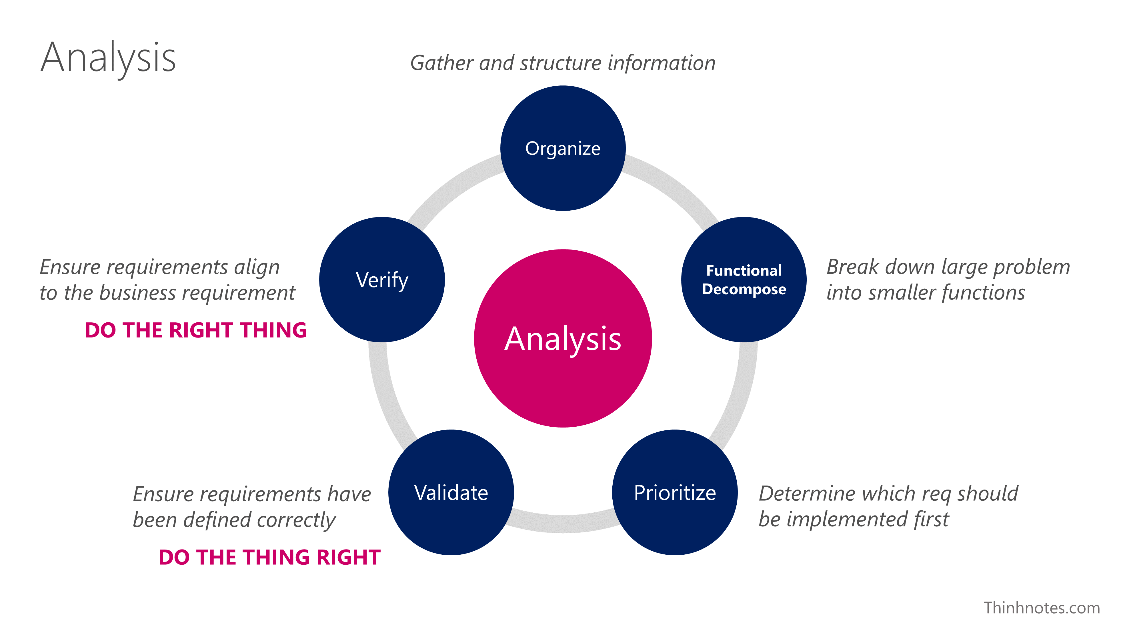
1.3. Analysis
“Analysis means simply breaking down the information of an object, entity, process, or anything else to understand its functioning“
Sandhya Jane –
“ Phân tích đơn giản chỉ là sắp xếp & phân loại mọi thứ lại cho đẹp đẽ, sạch sẽ mà thôi”
Sắp xếp, tổ chức lại các requirement
→ để có cái nhìn tổng quan nhất
Phân rã các yêu cầu thành các yêu cầu nhỏ hơn, cụ thể hơn. Mục đích là để có cái nhìn thực tế nhất về tính khả thi của các yêu cầu này.

Slide 60

1.4. Documentation
Tài liệu hóa, tức là đem toàn bộ những thứ làm được nãy giờ làm thành tài liệu (SRS/ FRD)
Mục đích chung: mô tả chi tiết yêu cầu của khách hang
Để document thì BA sẽ áp dụng 2 thứ sau:
Tận dụng các template có sẵn
Dùng ngôn ngữ mô hình hóa để document ( có khoảng 20 loại, phổ biến nhất là BPMN và UML )

Slide 61
1.5. Verification
Sau khi document xong, BA sẽ chuyển cho team verify lại một lần nữa. Cụ thể là QA hoặc PM.
Họ sẽ kiểm tra lại xem thử BA đã document đúng chưa, đủ các phần yêu cầu chưa. Đặc biệt là PM sẽ kiểm tra lại các yêu cầu của khách hàng đã được document chính xác và hợp lý hay chưa.
1.6. Management
Quản lý các document sau khi đã xong xuôi.
Quản lý ở đây là quản lý gì?
→ Nếu requirement thay đổi → nội dung của tài liệu SRS hoặc FRD thay đổi → thì BA phải đánh dấu version như thế nào, duyệt nội bộ rồi gửi cho khách hàng duyệt như thế nào.

Slide 62
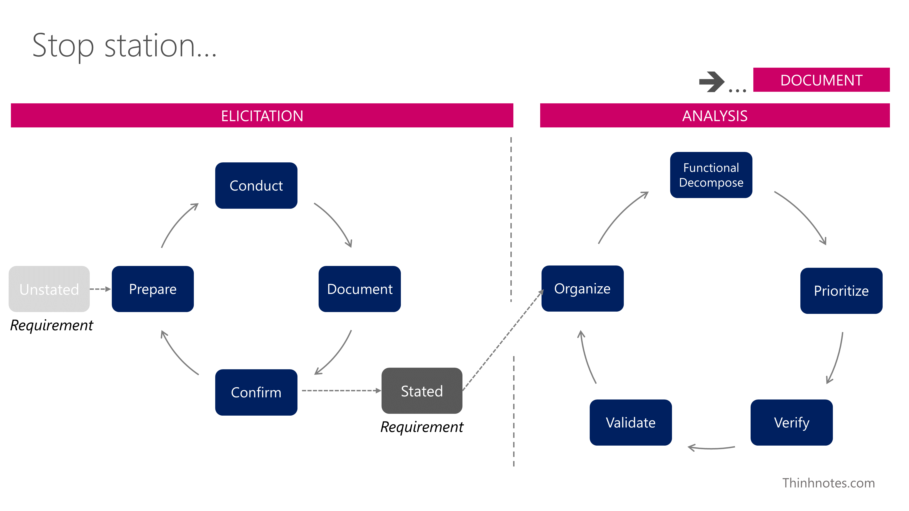
1. Analyst

Slide 63
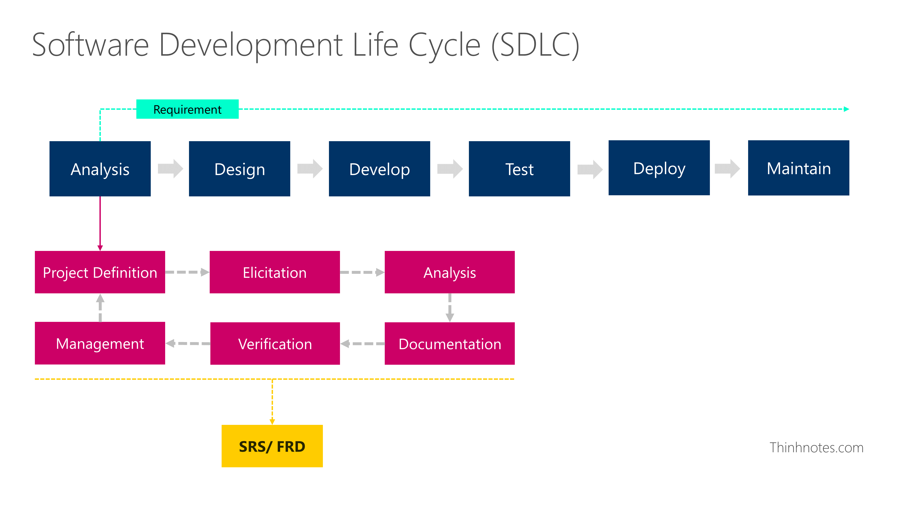
1. Analyst

Slide 64
2. Design
Ở bước này, tùy level, trách nhiệm, và loại dự án, mà BA sẽ tham gia vào ít hoặc nhiều.
Thường thì ở giai đoạn này (và có thể là các giai đoạn sau), BA sẽ phải trao đổi thêm với khách hàng để làm rõ các yêu cầu, do:
Hiếm khi BA ghi nhận các được yêu cầu một cách chi tiết ngay ở bước analysis
Nếu dự án triển khai theo Agile thì yêu cầu thay đổi liên tục
Về phía khách hàng, nhiều khi họ còn chưa chắc về những yêu cầu họ đưa ra

Slide 65
2. Design
Ở bước design, anh em sẽ can thiệp sâu một ít về kỹ thuật, bao gồm những thứ như:
Thiết kế Database
Vẽ Data Flow
Vẽ Mockup
Thiết kế UX/UI
Thiết kế Business Process Flow
Thiết kế bộ phân quyền hệ thống
Vẽ Solution Architect
…
→ Tùy theo từng lại dự án
Không phải một mình BA thực hiện giai đpạn này, mà phải có sự can thiệp/ support của các bộ phận khác, có thể là Dev, Technical Architect, hoặc PM…
Đầu ra: Tài liệu thiết kế (SDD/FDD)

Slide 66
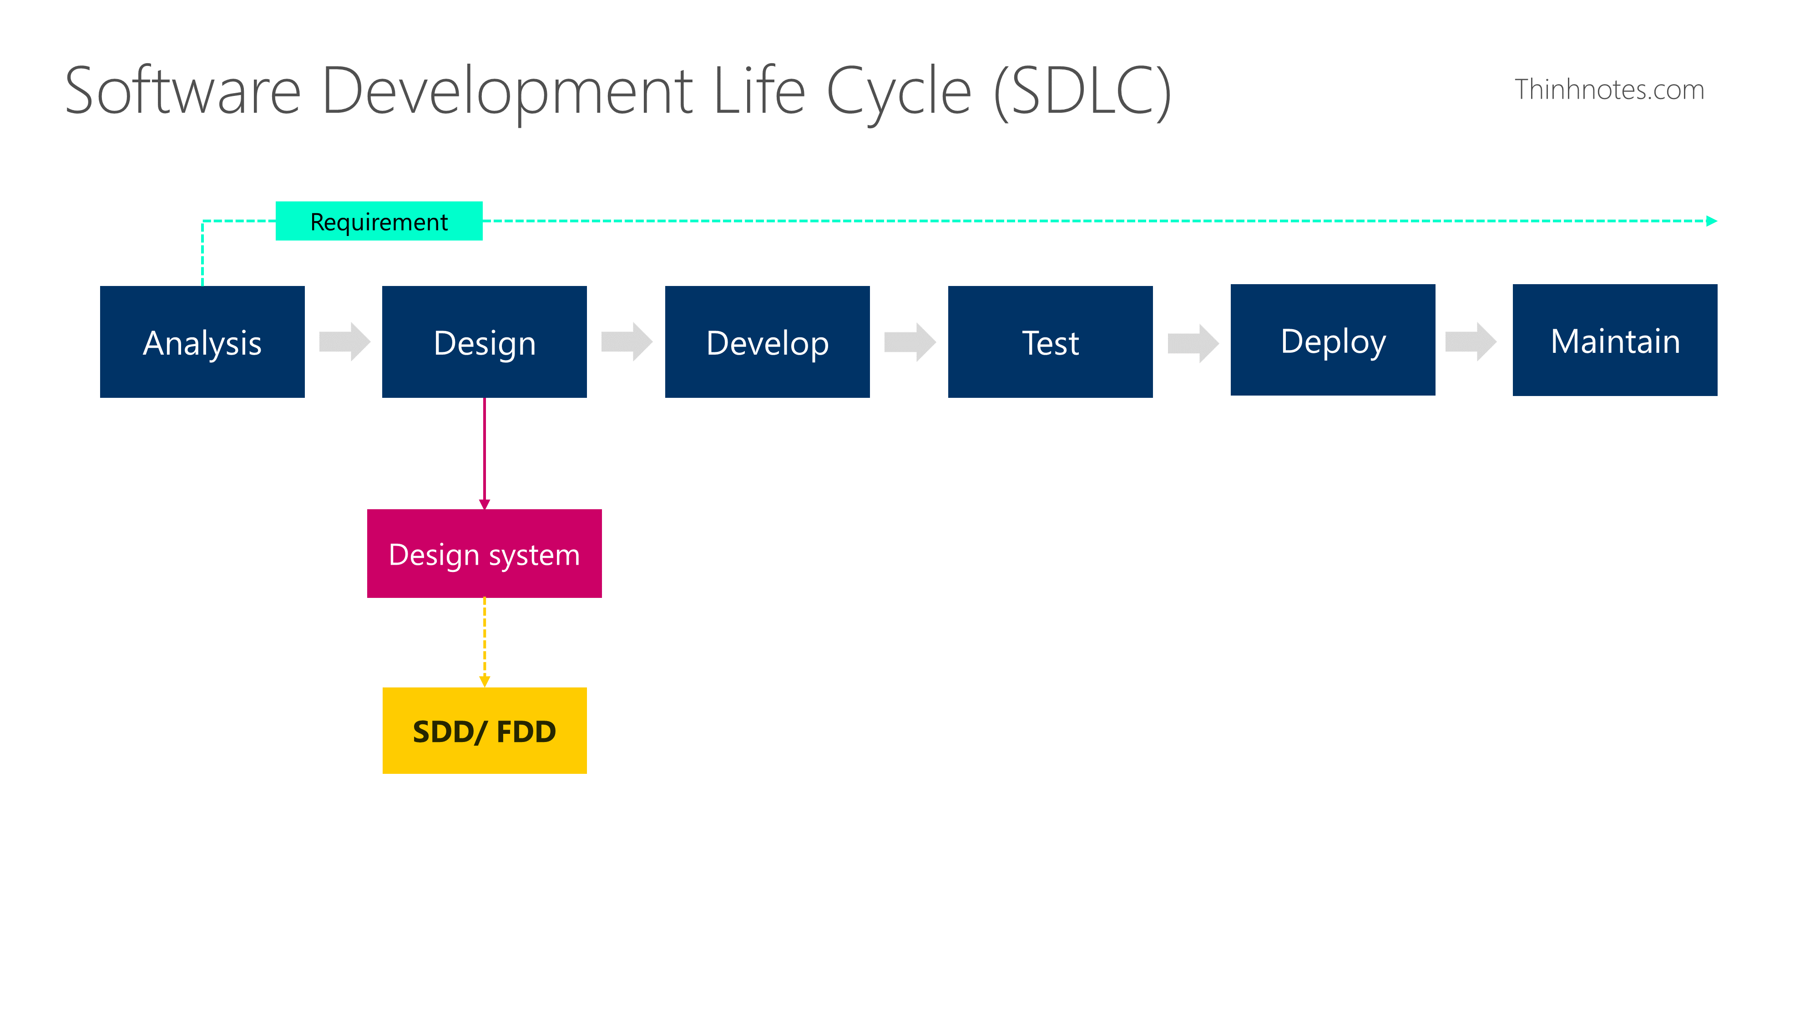
2. Design

Slide 67
3. Develop
Giai đoạn này BA sẽ hỗ trợ Development Team trong quá trình build sản phẩm.
Ví dụ: có Use Case nào chưa rõ, anh em sẽ giải thích để dev họ hiểu hơn về mục đích của Use Case. Hoặc nếu anh em làm giai đoạn Analysis và Design không kỹ, thì giai đoạn Development sẽ xuất hiện những lỗi logic giữa các yêu cầu với nhau.
→ BA phải làm việc lại với khách hàng để làm rõ vấn đề, rồi update lại cho Development Team để làm tiếp.

Slide 68
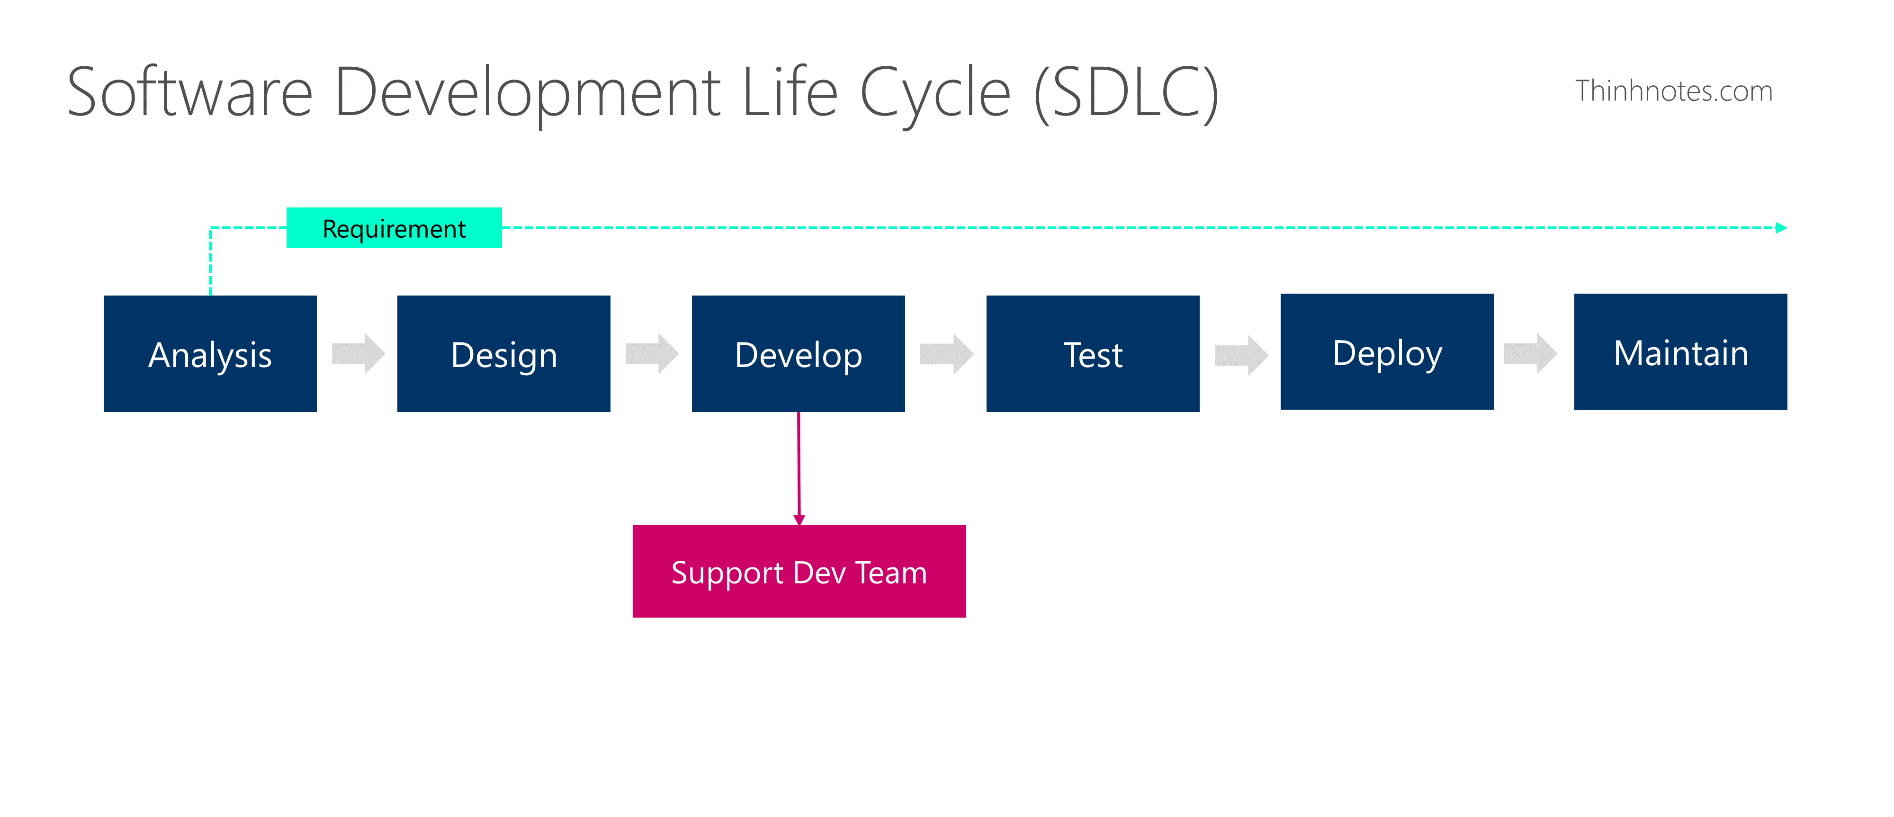
3. Develop

Slide 69
4. Test
Gồm 2 giai đoạn nhỏ: Internal Testing và External Testing.
4.1. Internal Testing
Nội bộ team dự án tự kiểm tra với nhau xem thử các tính năng đã được build đúng chưa, trước khi release cho khách hàng.
Đây có thể là nhiệm vụ của BA, hoặc không.
Các Software Development Team luôn có vai trò QC. QC sẽ là người chịu trách nhiệm test các tính năng vừa mới build này. Đảm bảo Dev làm đúng theo như tài liệu yêu cầu/ thiết kế, và đảm bảo team deliver đúng như những gì đã cam kết với khách hàng.
QC sẽ viết các Test Case để kiểm tra từng tính năng một.

Slide 70
4.1. Internal Testing
Còn đối với các dự án triển khai, Software Implementation Team thường sẽ không có QC. BA trong team sẽ chịu trách nhiệm cho các phần test này luôn.
Vì so với những dự án build mới từ đầu, độ chính xác của các tính năng chuẩn trong các dự án triển khai sẽ cao hơn rất nhiều.
Triển khai là triển khai những gì đã có sẵn. Những tính năng này đều do các hãng lớn build sẵn, nên hầu như việc sai sót là không có.
BA trong các dự án triển khai chỉ cần test lại các tính năng khách hàng yêu cầu, chứ không cần test lại toàn bộ các tính năng từ nhỏ tới lớn mà dev.
Ngoài Test Case ra, BA cần phải chuẩn bị Requirement Traceability Matrix (RTM).
RTM = Test Cases map với Requirements
Mục đích: kiểm tra xem các Requirement đã được test hay chưa, và test thành công hay thất bại

Slide 71
4.2. External Testing
Sau khi team đã test nội bộ với nhau và chắc chắn rằng những tính năng này đã được build đúng & build đủ → BA sẽ thực hiện các buổi User Acceptance Test (UAT) với khách hàng.
User Acceptance Test là buổi mà một vài key-users của khách hàng sẽ ngồi test lại hệ thống từ đầu đến cuối, dựa trên Test Case mà khách hàng tự viết hoặc bên đối tác viết
Sau khi test xong, nếu có vấn đề gì thì anh em phải sửa lại và thực hiện UAT lại. Còn nếu mọi thứ đã ổn → dự án sẽ qua bước tiếp theo: Deploy cho end-users sử dụng

Slide 72
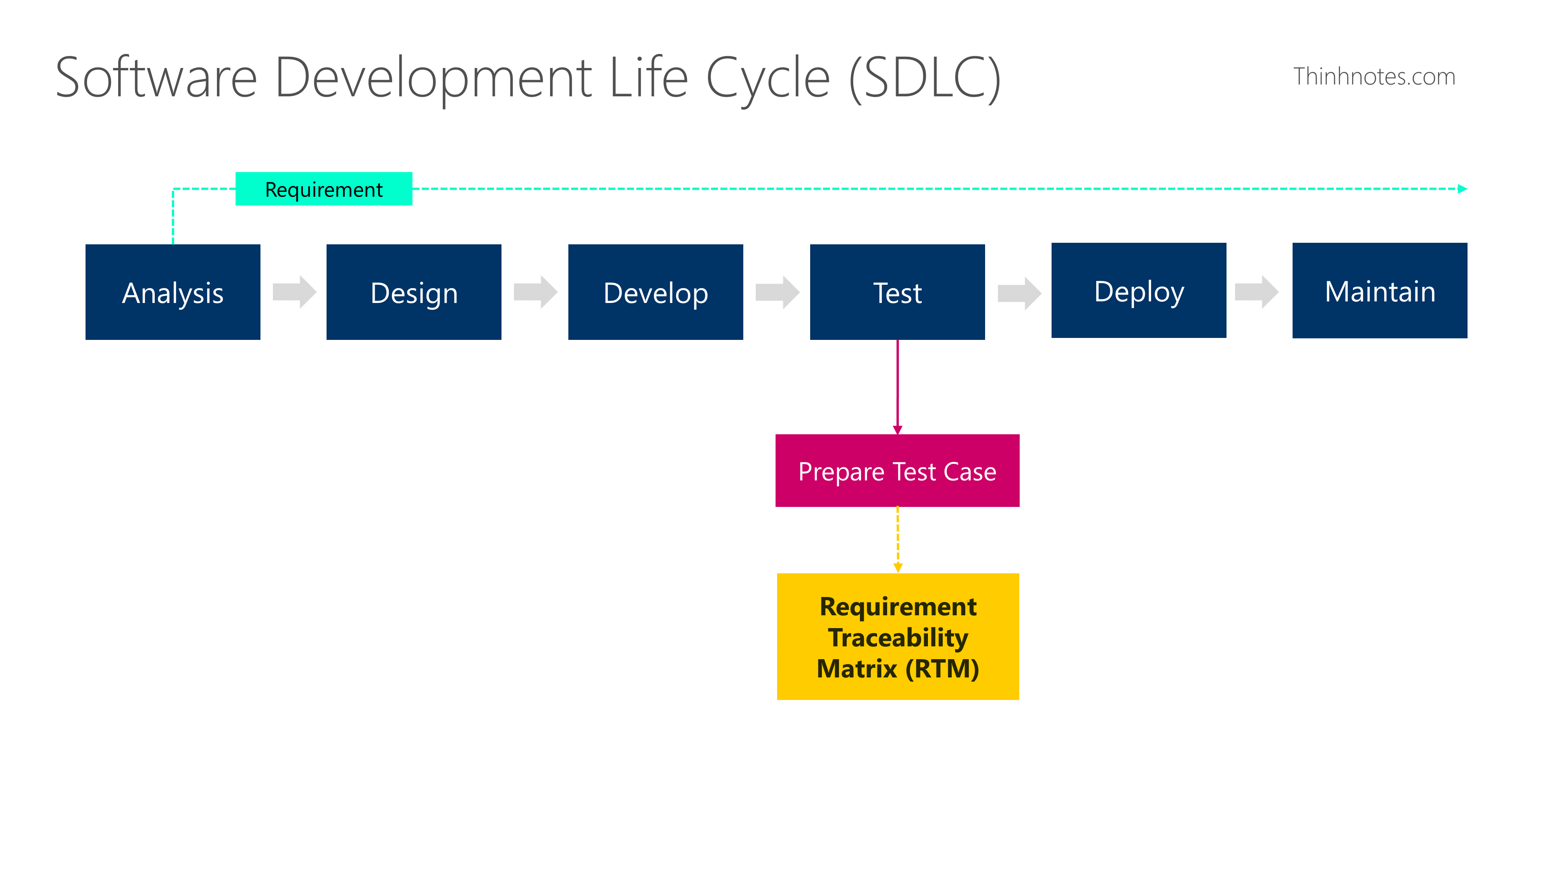
4. Test

Slide 73
5. Deploy
Đối với BA, có thể hiểu Deploy nghĩa là mình sẽ làm tất cả những thứ để hệ thống sẵn sàng được sử dụng.
Những thứ đó có thể là:
Build solution từ môi trường Dev lên môi trường Production.
Migrate data: là chuyển toàn bộ data hiện tại của khách hàng từ hệ thống cũ sang hệ thống mới.
Thiết lập người dùng như: phân quyền, cập nhật tài khoản, thông tin cá nhân…
Hướng dẫn người dùng sử dụng hệ thống
Và một số thứ khác tùy dự án, như: bật audit hệ thống, kích hoạt các batch job, hoặc chuẩn bị Go-Live Checklist.

Slide 74
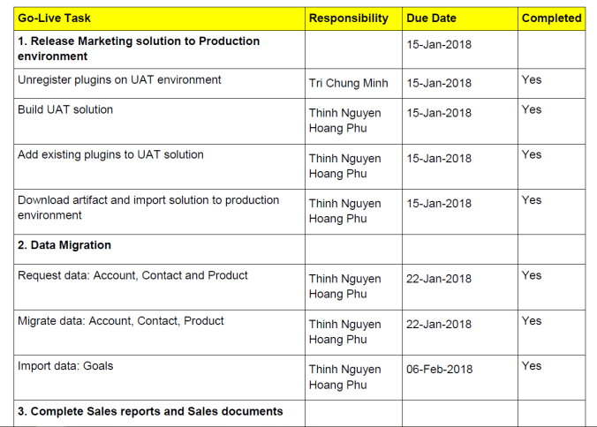
5. Deploy
Để training end-users, BA sẽ cần có tài liệu hướng dẫn (User Manual). User Manual có thể có nhiều dạng: tệp pdf, video, hoặc thậm chí là tài liệu prezi,… tùy nhu cầu và cách làm của mình → Sau khi chuẩn bị xong tài liệu hướng dẫn, BA sẽ tiến hành training cho end-users
Sau đó BA sẽ làm một danh sách các điểm cần chuẩn bị để tiến hành Go-live, gọi là Go-live Checklist.
→ Tiến hành Go-live – cột mốc quan trọng bậc nhất trong bất kỳ dự án nào

Slide 75
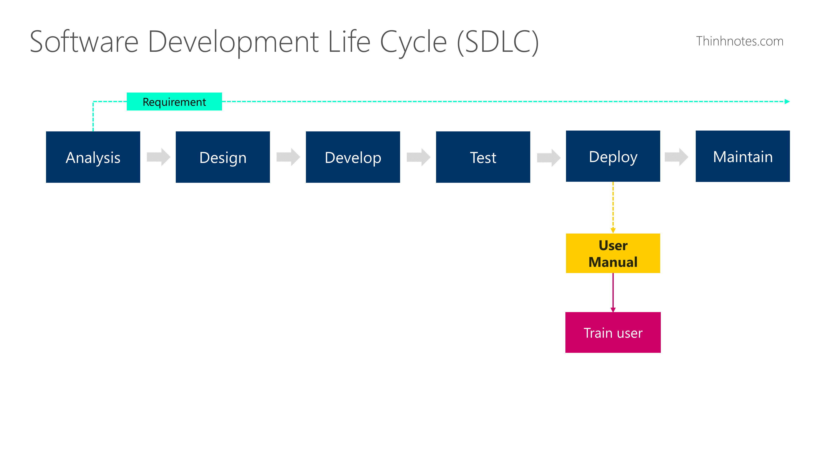
5. Deploy

Slide 76
6. Maintain – Bảo trì
Sau khi Go-live xong ( Khách hàng đã thật sự sử dụng hệ thống ), sau khoảng 1-3 tháng thì BA sẽ tiến hành bảo trì.
Bảo hành tức là mình sẽ hỗ trợ khách hàng, xem thử trong quá trình sử dụng họ có gặp vấn đề gì không, bug chỗ nào để mình hỗ trợ giải quyết kịp thời.
Khi có lỗi phát sinh:
Khách hàng sẽ gửi lỗi này lên một trang cổng thông tin để BA và các thành viên trong team biết mà hỗ trợ.
Người Contact Point bên phía khách hàng sẽ tổng hợp các lỗi định kỳ hàng tuần/ tháng và gửi email cho team dự án.
Trong giai đoạn này, các lỗi đều sẽ được log lại để theo dõi “vòng đời lỗi “, tức là lỗi từ lúc phát sinh đến lúc được giải quyết, ai là người phát hiện ra lỗi, thuộc phân hệ nào, nguyên nhân ra sao, tình trạng thế nào, và thời gian ghi nhận.

Slide 77
6. Maintain – Bảo trì
Ngoài ra, nếu BA có các hoạt động support khách hàng tại văn phòng của họ (onsite) hoặc online meeting, thì BA sẽ phải làm những Activity Sheet, ghi nhận những hoạt động đó, để 2 bên có thể dễ dàng quản lý, đặc biệt trong trường hợp có chi phí phát sinh.

Slide 78
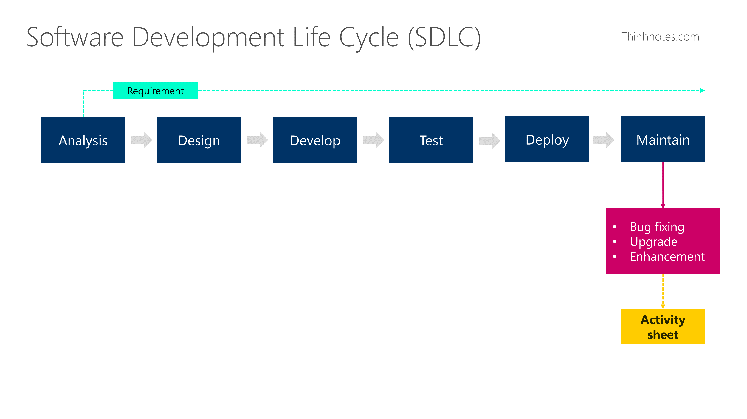
6. Maintain

Slide 79
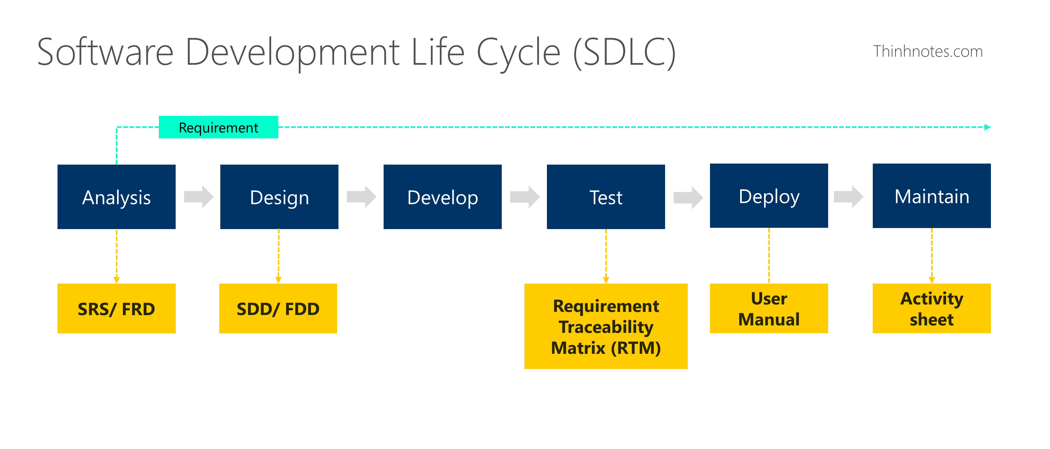

Slide 80


